Slide 1
1、行列式的性质、行列式按行（列）展开、计算行列式 。
2、矩阵的各种运算法则和性质、求矩阵的逆以及解矩阵
方程、正交矩阵以及性质
3、向量组的线性表示、线性相关性、向量组的秩、矩阵
的秩
4、线性方程组解的结构与解的判别，基础解系、通解、
求解有参数的线性方程组
5、特征值、特征向量、性质以及计算、相似矩阵以及性质
相似对角化的条件及对角化方法

Slide 2
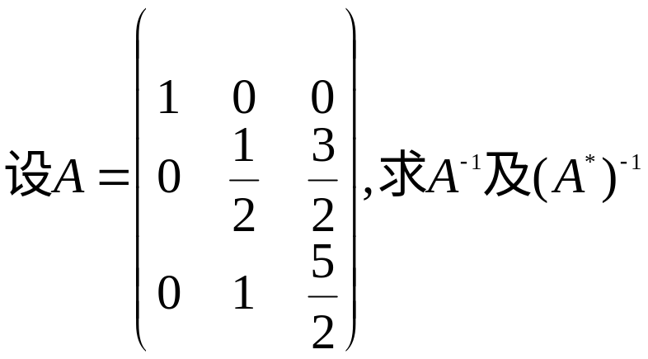
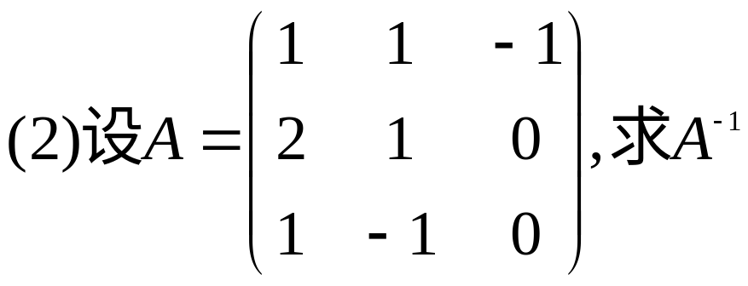
例：（1）

Slide 3
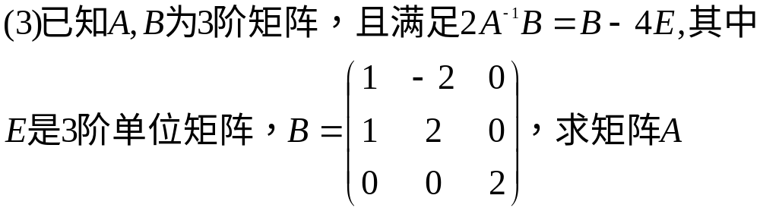

Slide 4
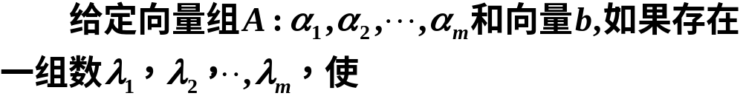



三、向量之间的关系
1、线性组合
定义
向量 能
由向量组 线性表示．

Slide 5

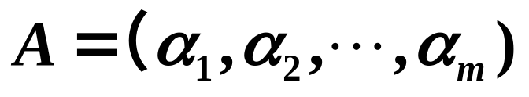




判定
能由
线性表示
存在矩阵 ，
使得
矩阵方程
有解

Slide 6



2、线性相关性
定义
则称向量组 是线性相关的，否则称它线性无关．

Slide 7
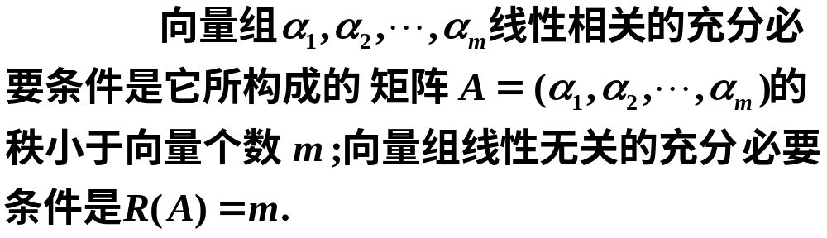
判定
定理

Slide 8

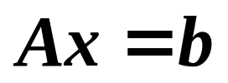



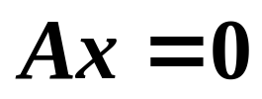

四、线性方程组的解
定理
元线性方程组
1)
无解
2)
有唯一解
3)
无穷多解
定理
元齐次线性方程组 有非零解

Slide 9
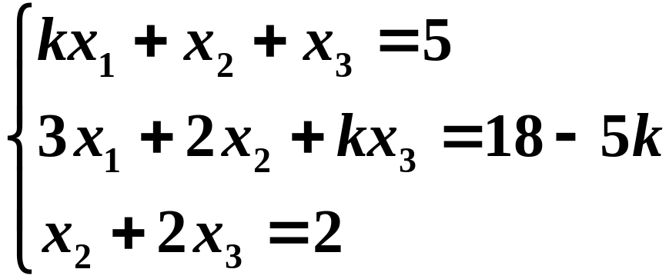
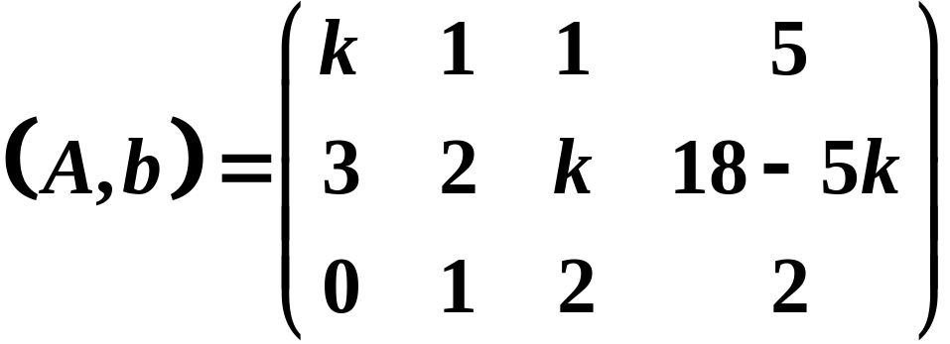
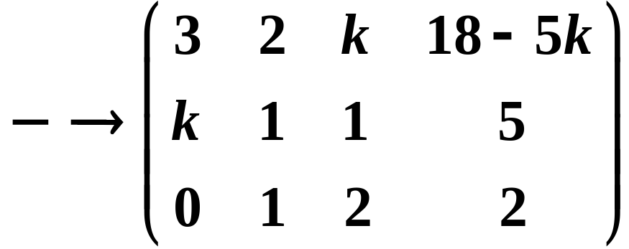
k取何值时有唯一解,
无穷多解或无解，
有无穷多解时求出通解.
例7：
解：
法1：

Slide 10
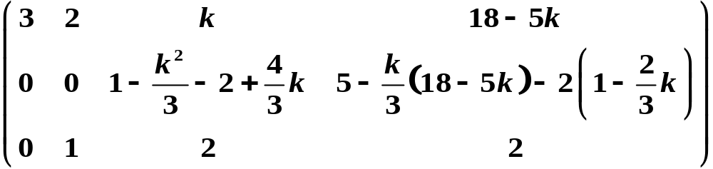
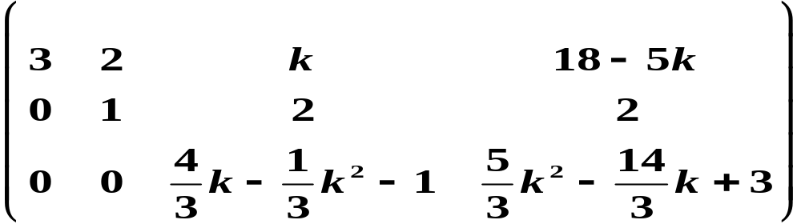
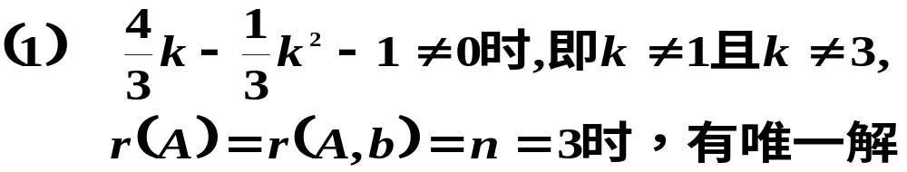
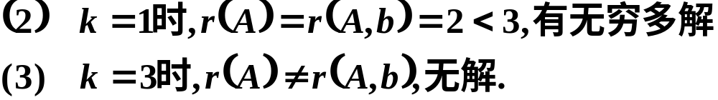

Slide 11
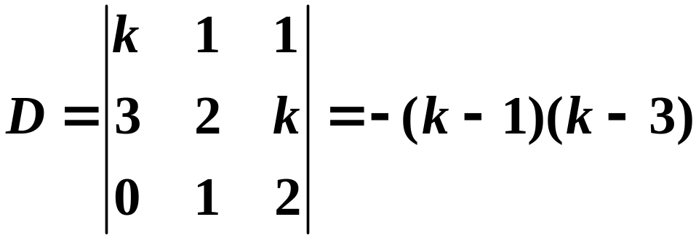




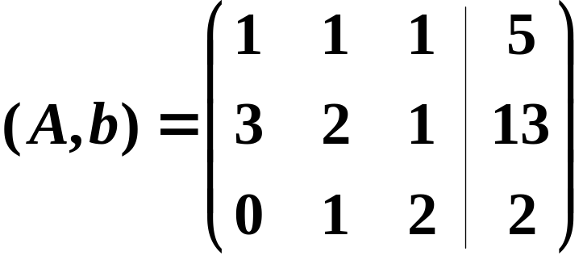
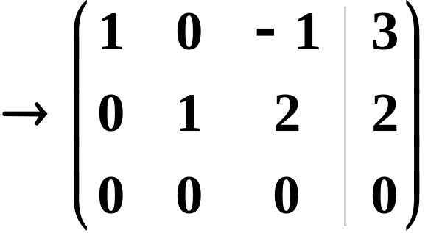
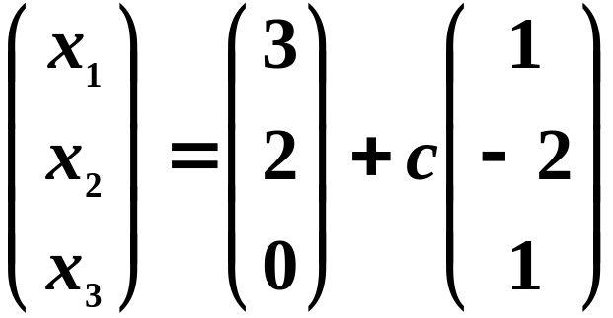
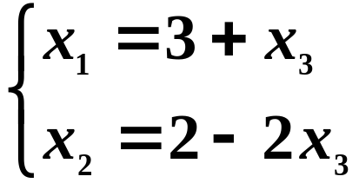
法2：利用Cramer法则
当 时，即 且 时，方程组有唯一解。
当 时，
有无穷多解，
即

Slide 12

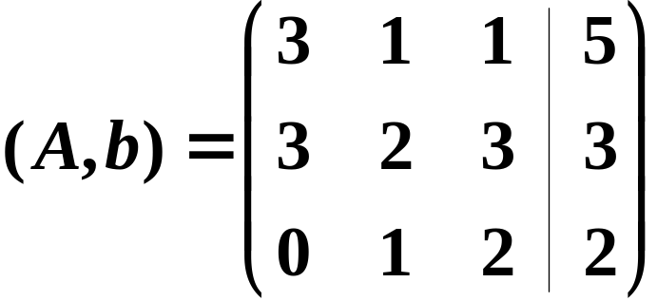
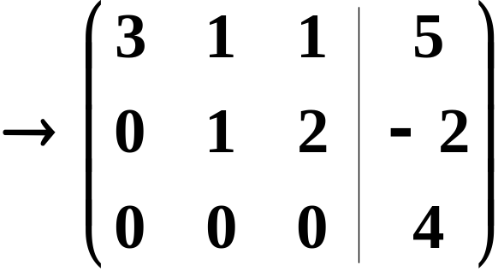

所以方程组无解。

Slide 13





五、特征值与特征向量
1、特征值与特征向量的求法
（1）如何求 的特征值？
解特征方程
特征方程的根即为矩阵 的特征值。
（2）如何求属于特征值 的特征向量？
解齐次线性方程组
其非零解即为属于特征值 的特征向量

Slide 14

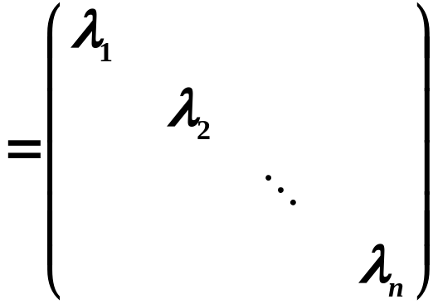



2、方阵的对角化
若存在可逆矩阵 ，
使得
则
（1） 为矩阵 的特征值
（2） 为对应于特征值 的特征向量。

Slide 15
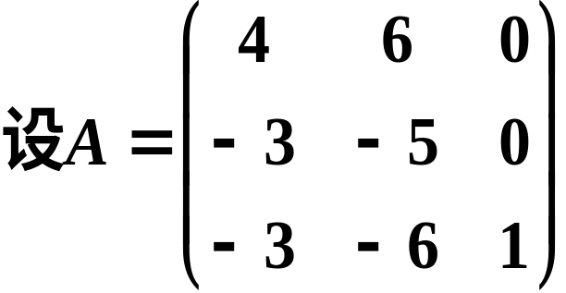


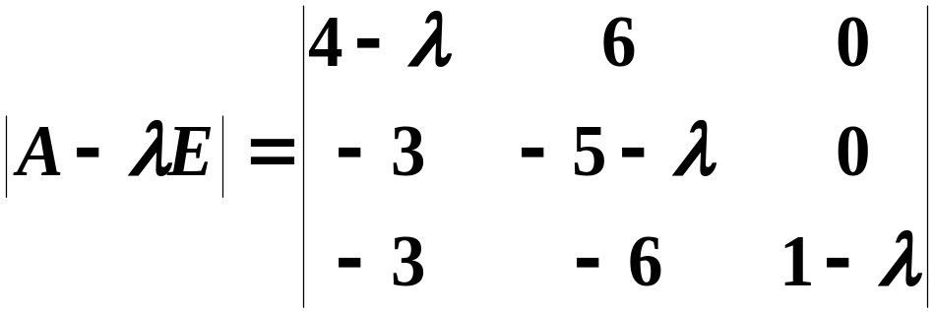
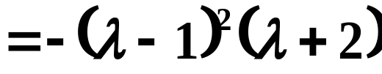
例
A能否对角化？若能对角
解

Slide 16
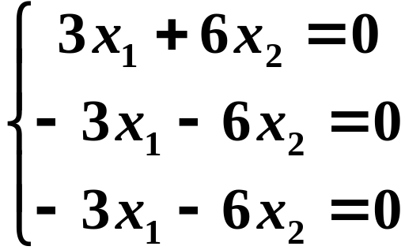
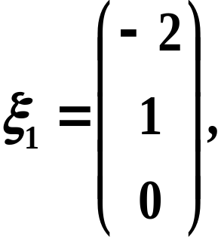
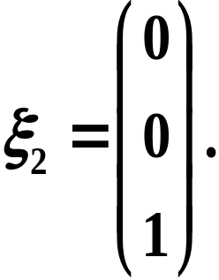
解之得基础解系

Slide 17
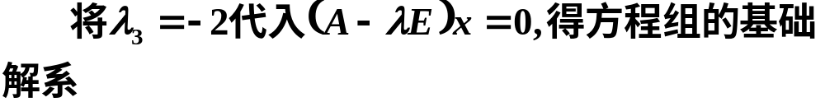
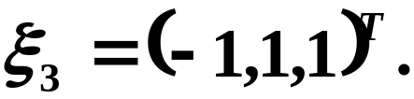

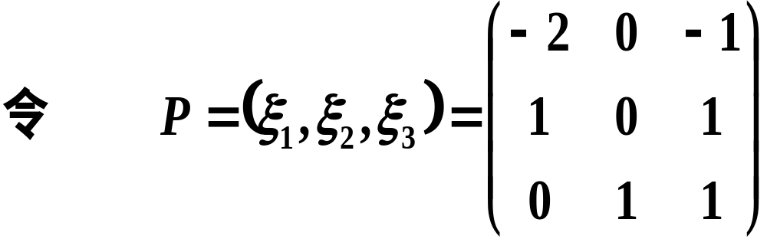
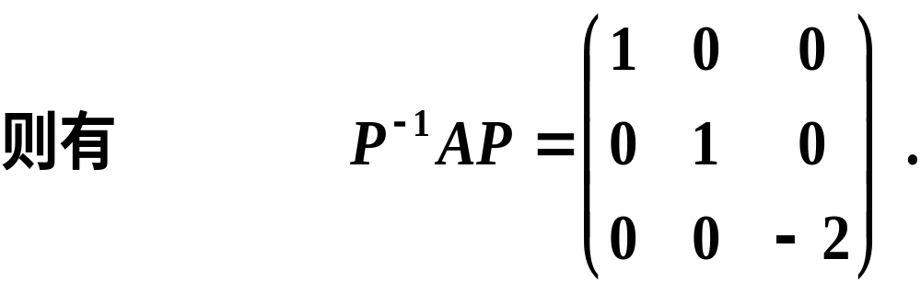
所以 可对角化.

